Slide 1

Sistem Basis Data

Slide 2
Operator Aritmatika
Pada umumnya operator aritmatika untuk proses perhitungan yang digunakan dalam perintah SQL terdiri dari perkalian(*), pembagian(/), penjumlahan(+), dan pengurangan(-).

Slide 3
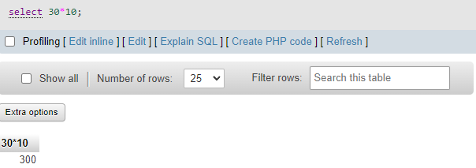
1. Operator perkalian (*)
Contoh:
SELECT 30 * 10;
Hasilnya:

Slide 4
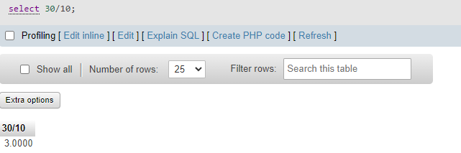
2. Operator Diva atau hasil bagi (/)
Contoh:
SELECT 30 / 10;
Hasilnya:

Slide 5
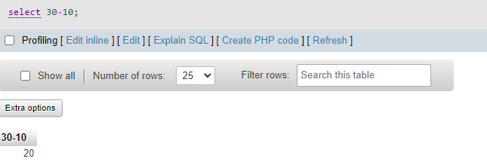
3. Pengurangan (-)
Contoh:
SELECT 30 - 10;
Hasilnya:

Slide 6
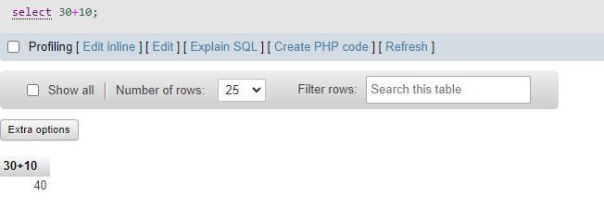
4. Penjumlahan (+)
Contoh:
SELECT 30 + 10;
Hasilnya:

Slide 7
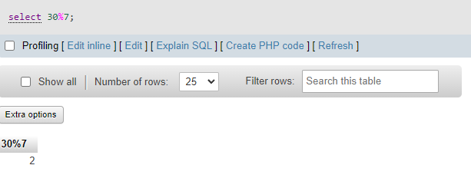
5. Mod atau Sisa bagi (%)
Contoh:
SELECT 30 % 7;
Hasilnya:

Slide 8
5. Mod atau Sisa bagi (%)
Contoh:
SELECT 30 % 7;
Hasilnya:

Slide 9
Aliases
Alias secara sederhana adalah "nama lain", artinya kita dapat mengganti sementara sebuah nama tabel dan nama kolom dengan nama yang sesuai dengan keinginan kita. Tujuan penggunaan alias adalah untuk mempermudah dan menyingkat deskripsi sebuah nama tabel dan nama kolom pada sebuah query.

Slide 10
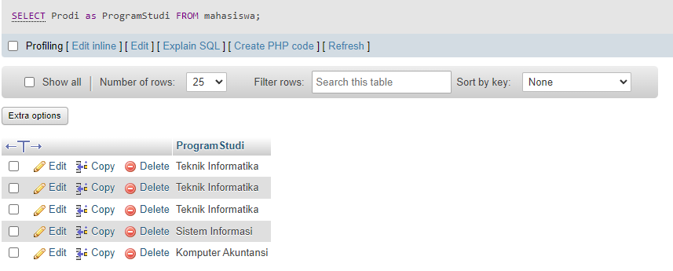
1. Sintak
a. Mengganti nama kolom
SELECT column_name AS alias_name FROM table_name;
b. Mengganti nama tabel
SELECT column_name(s) FROM table_name AS alias_name;
2. Contoh penerapan
Mengganti nama prodi menjadi program studi pada tabel mahasiswa
SELECT Prodi as ProgramStudi FROM mahasiswa;

